Slide 1
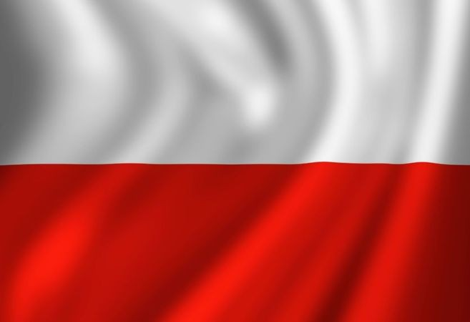
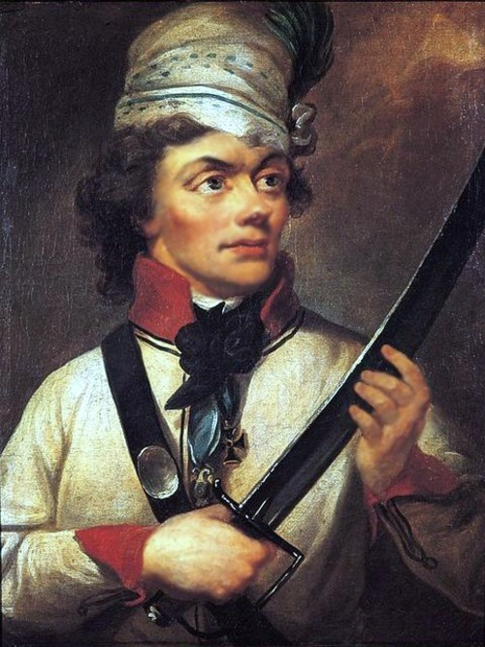
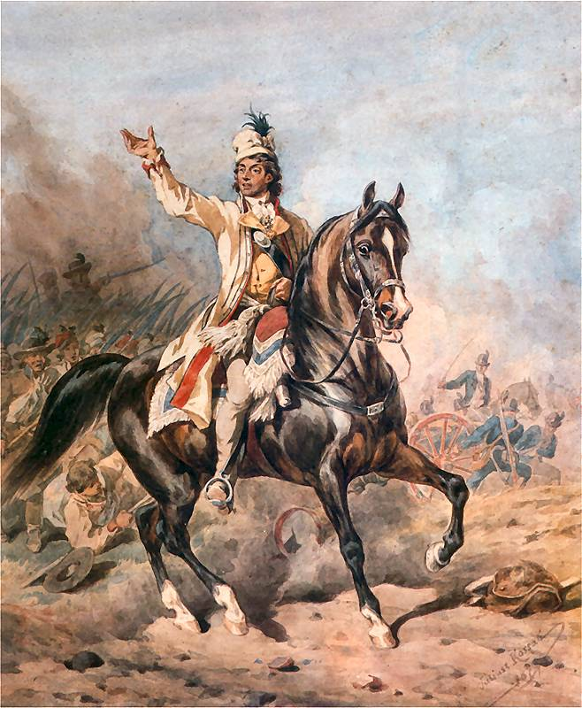
Tadeusz Kościuszko

Slide 2
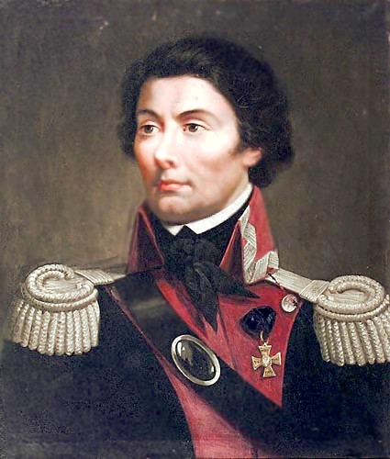
Najważniejsze informacje
Andrzej Tadeusz Bonawentura Kościuszko (lit. Tadas Kosciuška) herbu Roch III (ur. 4 lutego 1746 w Mereczowszczyźnie, zm. 15 października 1817 w Solurze) – polski i amerykański generał, inżynier fortyfikator, uczestnik wojny o niepodległość Stanów Zjednoczonych (1775–1783), przywódca powstania przeciw Rosji i Prusom w Rzeczypospolitej, Najwyższy Naczelnik Siły Zbrojnej Narodowej w insurekcji 1794.

Slide 3
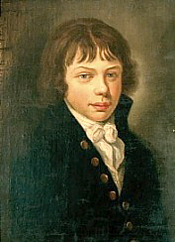
Młodość
Tadeusz Kościuszko urodził się 4 lutego 1746 roku w Mereczowszczyźnie na Polesiu jako czwarte dziecko miecznika brzeskiego Ludwika Tadeusza, pułkownika regimentu buławy polnej litewskiej i Tekli z Ratomskich. Ród Kościuszków wywodził się od dworzanina króla Zygmunta I,Konstantego, zwanego zdrobniale Kostiuszko. Tenże za nieznane bliżej zasługi otrzymał w 1509 na własność majątek Siechnowicze, który stał się gniazdem rodowym Kościuszków..

Slide 4
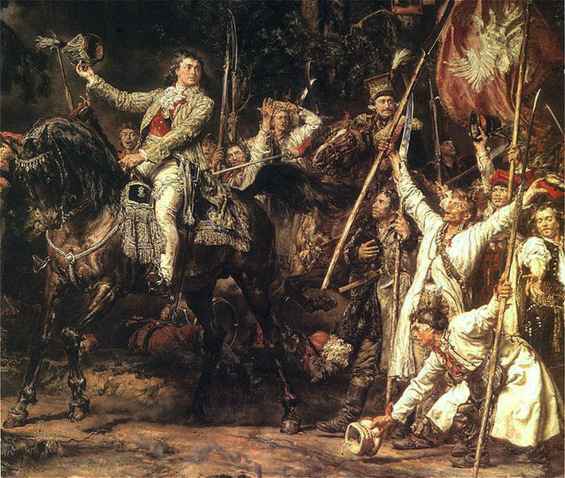
Późniejsze lata
W 1755 Tadeusz razem ze starszym bratem Józefem rozpoczęli naukę w Kolegium Pijarów w Lubieszowie. W 1760 wrócili obaj do domu, ze względu na kłopoty rodzinne. Ponieważ dziedzicem niewielkiego rodzinnego majątku miał być Józef, Tadeusz wybrał karierę wojskowego.
W 1765 z inicjatywy Stanisława Augusta Poniatowskiego powstała Szkoła Rycerska. Miała ona przygotować kadrę oficerów, ludzi światłych, postępowych i dobrych obywateli. Dzięki wsparciu Czartoryskich Kościuszko wstąpił 18 grudnia 1765 do Korpusu Kadetów Szkoły Rycerskiej, gdzie wyróżniał się spośród innych. Studiował tam historię Polski i historię powszechną, filozofię, łacinę, język polski, francuski i niemiecki oraz prawo ekonomię, arytmetykę geometrię i miernictwo. W 1766 wyróżnił się na egzaminie tygodniowym z geometrii Pobierał specjalny kurs inżynierski dla wyróżniających się słuchaczy. Pozostał w Szkole Rycerskiej jako instruktor podbrygadier w stopniu chorążego Szkołę ukończył w stopniu kapitana.

Slide 5
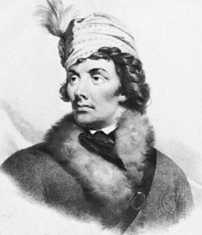
Pobyt we Francji
W październiku 1769 r. Kościuszko razem z Józefem Orłowskim, kolegą ze szkoły rycerskiej, wyjechał dzięki wsparciu Adama Kazimierza Czartoryskiego jako królewski stypendysta do Paryża (Francja). W Paryżu studiowali w Akademii Malarstwa i Rzeźby. Po jakimś czasie Kościuszko zdał sobie sprawę z tego, że kariera malarza niezupełnie mu odpowiada. Chciał wzbogacić swoją wiedzę inżynieryjną. Nie mógł jednak myśleć o wstąpieniu do jednej z paryskich szkół wojskowych, gdyż był cudzoziemcem i nie miał dość pieniędzy. Uczył się więc sam i chodził na prywatne wykłady profesorów ze szkół wojskowych. Pięcioletni pobyt Kościuszki we Francji, która była w przededniu rewolucji, wywarł poważny wpływ na jego przekonania polityczne i społeczne.

Slide 6
Powrót do Polski
Latem 1775 (trzy lata po I rozbiorze Polski dokonanym przez Rosję, Austrię i Prusy) wrócił do kraju. Nie znalazł zatrudnienia w wojsku Rzeczypospolitej, ówcześnie zredukowanym do 10 000 żołnierzy. W rodzinnym majątku gospodarzył brat, a plany małżeńskie spaliły na panewce, gdyż nie miał majątku. Bezskutecznie zalecał się do Ludwiki, córki (którą wcześniej nauczał) hetmana polnego litewskiego Józefa Sylwestra Sosnowskiego.

Slide 7
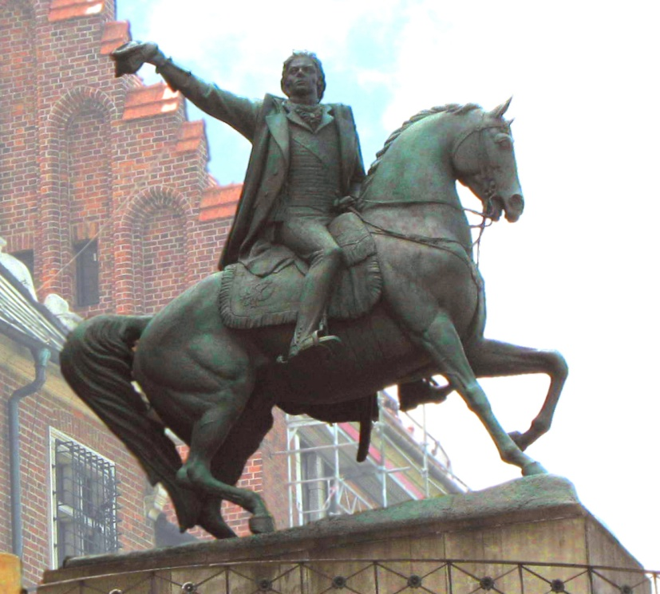
Wyjazd do Ameryki
Na wiosnę 1777 Kościuszko został wysłany na północ nad granicę kanadyjską pod wodzą generała Horatio Gatesa. Przez wiele miesięcy Kościuszko fortyfikował różne obozy wojskowe Armii Kontynentalnej (m.in. Fort Ticonderoga). Rozgłos przyniósł mu wkład jego fortyfikacji do amerykańskiego zwycięstwa w bitwie pod Saratogą. Wyrazem uznania dla jego inżynierskich umiejętności było powierzenie mu budowy silnej twierdzy West Point nad rzeką Hudson. Decyzję taką poparł naczelny wódz armii amerykańskiej Jerzy Waszyngton.
Kościuszko na własną prośbę został skierowany do armii południowej. Tu także jego umiejętności inżynierskie pozwoliły odnosić Amerykanom zwycięstwa.

Slide 8
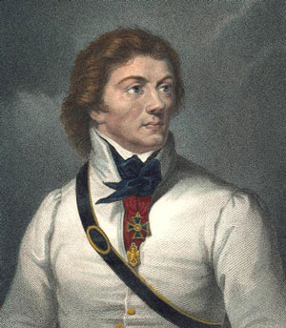
Ponowny powrót do Polski
W lipcu 1784 pożegnał się z przyjaciółmi, wrócił do Polski (12 sierpnia 1784). Sytuacja w kraju była bardzo zła. Po raz kolejny powrócił więc Kościuszko do rodzinnych Siechnowicz, gdzie spędzić miał teraz bez mała pięć lat. Na szczęście, jego część majątku, administrowana przez ten czas przez szwagra Estko, nie była zadłużona, a nawet przynosiła niewielki dochód. Mimo skromnych dochodów, z trudem wystarczających na niezbędne wydatki, Kościuszko ograniczył pańszczyznę chłopom siechnowickim. Odtąd mieli odpracowywać tylko dwa dni w tygodniu. Kobiety zwolnione zostały od pracy zupełnie. Taka decyzja, zgodna z poglądami generała, nie mogła znaleźć uznania u okolicznej szlachty.

Slide 9
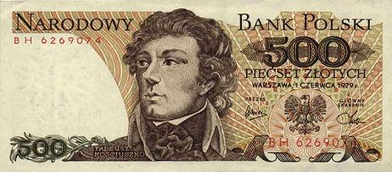
Ostateczna emigracja
Kościuszko wyjechał do Stanów Zjednoczonych, jednak na krótko i w 1797 powrócił do Europy.
W latach 1798–1815 r. mieszkał w Brevile pod Paryżem u Piotra Zeltnera i wziął udział w tworzeniu Legionów Polskich. W 1799 (17 października i 6 listopada) spotykał się z Napoleonem. Kościuszko był przeciwnikiem wiązania sprawy polskiej z Napoleonem, któremu nie ufał.
W 1799 brał udział w zakładaniu w kraju Towarzystwa Republikanów Polskich. W 1808 opublikował książkę Obroty artylerii konnej. Prawdopodobnie w 1808 wyjechał do Solury (Solothurn) w Szwajcarii do Franciszka Ksawerego Zeltnera (wójta Solury), u którego zamieszkał w patrycjuszowskiej kamienicy przy Gurzelngasse nr 12, gdzie spędził ostatnie lata życia. W 1815 car Aleksander I Romanow, pragnąc uzyskać aprobatę dla stworzenia marionetkowego Królestwa Polskiego, zaprosił do Wiednia Kościuszkę. Ten na wiadomość, że planowane Królestwo Polskie ma mieć mniejsze terytorium od Księstwa Warszawskiego oświadczył, że to „jest pośmiech” i po bezskutecznej próbie listownego skontaktowania się z carem opuściłWiedeń.

Slide 10
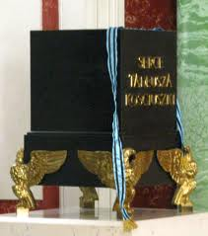
Śmierć
Tadeusz Kościuszko zmarł 15 października 1817 w Solurze, w domu Zeltnera, i został pochowany w pobliskim Zuchwilu. Zgodnie z testamentem, wydobyte z ciała serce Kościuszki zostało umieszczone w urnie i przekazane Emilii Zeltner, córce Franciszka.

Slide 11
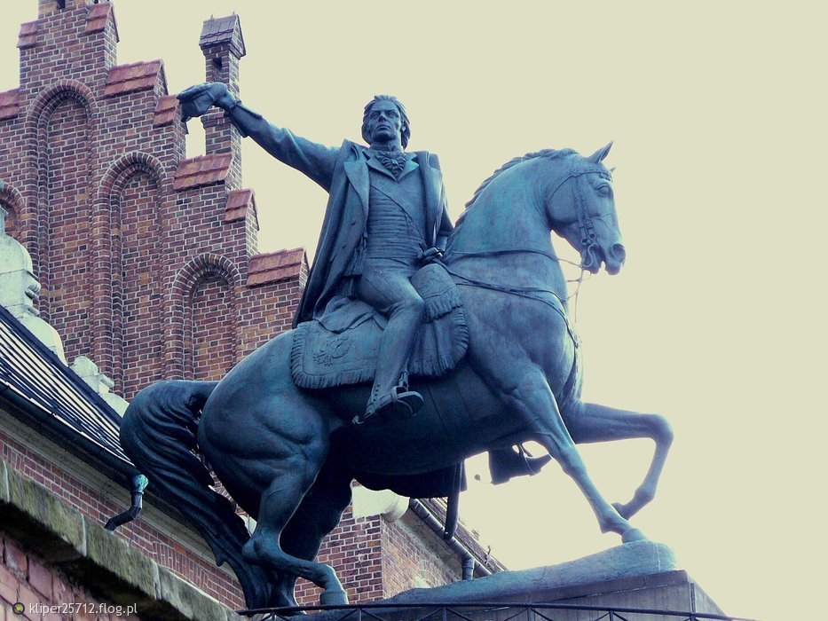
Pomnik Kościuszki na Wawelu
Pomnik Tadeusza Kościuszki – pomnik w Krakowie na Wawelu poświęcony bohaterowi narodowemu Tadeuszowi Kościuszce. Jest wspólnym dziełem lwowskiego rzeźbiarza Leonarda Marconiego i Antoniego Popiela. Został wykonany z brązu w 1900 roku z inicjatywy Towarzystwa im. Tadeusza Kościuszki.
W czasie wojny, 17 lutego 1940, pomnik został zniszczony przez Niemców. W 1960 roku, jako jedyny pomnik w Polsce został zrekonstruowany przez stronę niemiecką i jako dar mieszkańców Drezna dla Krakowa powrócił na swoje dawne miejsce. Przypomina o tym pamiątkowa tablica umieszczona na ceglanym murze bastionu: "Pomnik Tadeusza Kościuszki zniszczony przez hitlerowców w roku 1940 odbudowało społeczeństwo miasta Drezna w roku 1960".

Slide 12
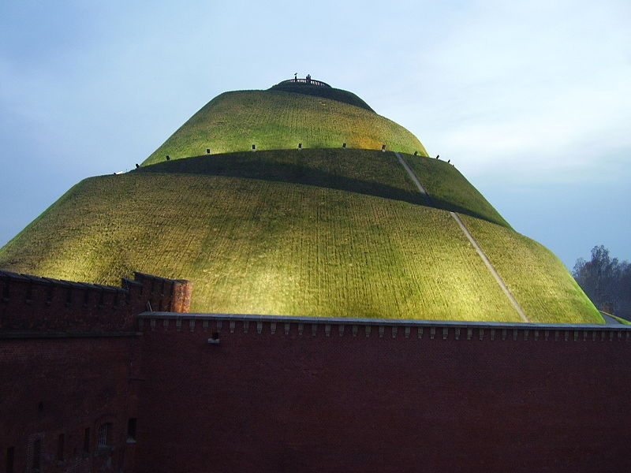
Kopiec Kościuszki
Kopiec Kościuszki – jeden z czterech kopców krakowskich usypanych bohaterom narodowym, poświęcony Tadeuszowi Kościuszce, znajduje się na najwyższym wzniesieniu wzgórza Sikornik, (zwanego też Wzgórzem św. Bronisławy) w zachodniej części Krakowa na terenie dzielnicy administracyjnej Zwierzyniec.

Slide 13
Na koniec
Tadeusz Kościuszko jest patronem naszej szkoły.

Slide 14
Koniec

